Slide 1
Planificación

Slide 2
Planificación clasica
La planificación clásica se define como la tarea de encontrar una secuencia de acciones para lograr un objetivo en un entorno discreto, determinista, estático y completamente observable. Hemos visto un enfoque para esta tarea: el agente de resolución de problemas.
Notes:
ambos requieren heurísticas ad hoc para cada nuevo dominio: una función de evaluación heurística para la búsqueda y código escrito a mano para el agente híbrido wumpus
Segundo, ambos necesitan representar explícitamente un espacio de estados exponencialmente grande. Por ejemplo, en el modelo de lógica proposicional del mundo wumpus, el axioma para avanzar un paso tenía que repetirse para las cuatro orientaciones del agente, los pasos de tiempo T y las 2n ubicaciones actuales.

Slide 3
Planificación clasica
En respuesta a estas limitaciones, los investigadores de planificación han invertido en una representación factorizada utilizando una familia de lenguajes llamada PDDL, el Lenguaje de Definición de Dominios de Planificación (Ghallab et al. 1998), que nos permite expresar todas las acciones con un solo esquema de acción y no necesita conocimientos específicos del dominio.
Notes:
ambos requieren heurísticas ad hoc para cada nuevo dominio: una función de evaluación heurística para la búsqueda y código escrito a mano para el agente híbrido wumpus
Segundo, ambos necesitan representar explícitamente un espacio de estados exponencialmente grande. Por ejemplo, en el modelo de lógica proposicional del mundo wumpus, el axioma para avanzar un paso tenía que repetirse para las cuatro orientaciones del agente, los pasos de tiempo T y las 2n ubicaciones actuales.

Slide 4
Planificación clasica
En PDDL, un estado se representa como una conjunción de fluentes atómicos ground.
“Ground”: significa sin variables
"fluent“: significa un aspecto del mundo que cambia con el tiempo
"ground atomic“: significa que hay un solo predicado y, si hay argumentos, deben ser constantes.
EJEMPLO
Fluentes individuales:
At(Truck1, Melbourne) → El camión está en Melbourne.
At(Package1, Sydney) → El paquete está en Sídney.
Loaded(Package1, Truck1) → El paquete está en el camión.
Estado:
At(Truck1, Melbourne) ∧ At(Package1, Sydney) ∧ Loaded(Package1, Truck1)
Notes:
PDDL usa semántica de base de datos: la suposición de mundo cerrado significa que cualquier fluente no mencionado se considera falso, y la suposición de nombres únicos implica que Truck₁ y Truck₂ son distintos.

Slide 5
Planificación clasica
Los siguientes fluentes no están permitidos en un estado:
At(x, y) (porque tiene variables),
¬Poor (porque es una negación),
At(Spouse(Ali), Sydney) (porque usa un símbolo de función, Spouse).
Notes:
PDDL (Planning Domain Definition Language) sigue la semántica de base de datos cerrada, lo que significa que todo lo que no está explícitamente en el estado se asume como falso.
La negación ya está implícita: Si un fluente no aparece en el estado actual, se asume que es falso.Simplifica la representación: No se necesita almacenar información sobre lo que no es cierto, solo sobre lo que sí lo es.Facilita el razonamiento lógico: Evita problemas al manejar negaciones explícitas y garantiza una estructura más clara para los algoritmos de planeación

Slide 6
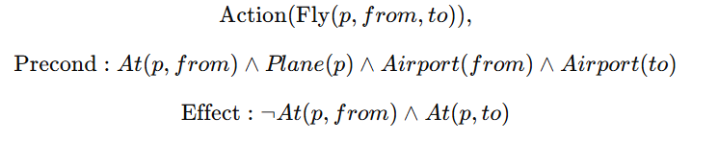
Planificación clasica-Esquema de Acción
Un esquema de acción representa una familia de acciones ground. Por ejemplo, aquí hay un esquema de acción para volar un avión de un lugar a otro:
Notes:
Los esquemas de acción son plantillas, al darle diferentes valores a la p, from y to el resultado cambia pero la plantilla es la misma
La precondición y el efecto son cada uno conjunciones de literales (sentencias atómicas positivas o negadas).Podemos elegir constantes para instanciar las variables, obteniendo una acción ground (sin variables).

Slide 7
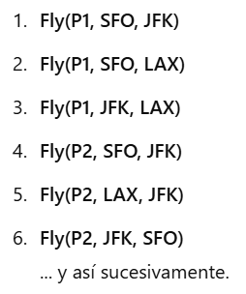
Planificación clasica-Esquema de Acción
Si en nuestro dominio tenemos dos aviones (P1, P2) y tres aeropuertos (SFO, JFK, LAX), entonces podríamos generar múltiples acciones ground a partir del esquema de acción:
Cada una de estas es una acción ground específica, y todas forman parte de la familia de acciones descrita por el esquema Fly(p, from, to).
Notes:
Los esquemas de acción son plantillas, al darle diferentes valores a la p, from y to el resultado cambia pero la plantilla es la misma

Slide 8

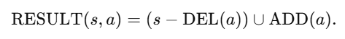
Planificación clasica-Esquema de Acción
Una acción alpha ground es aplicable en el estado s si s satisface la precondición de alpha ; es decir, si cada literal positivo en la precondición está en s y cada literal negado no lo está.
El resultado de ejecutar la acción aplicable aaa en el estado sss se define como un estado s′, que está representado por el conjunto de fluentes formados comenzando con s.
Notes:
Los esquemas de acción son plantillas, al darle diferentes valores a la p, from y to el resultado cambia pero la plantilla es la misma
eliminando los fluentes que aparecen como literales negativos en los efectos de la acción (lo que llamamos la lista de eliminación o DEL(a)), y agregando los fluentes que son literales positivos en los efectos de la acción (lo que llamamos la lista de adición o ADD(a)):
s={At(P1​,SFO),Plane(P1​),Aiport(SFO), Aiport(JFK)}
s’={At(P1​,JFK),Plane(P1​),Aiport(SFO), Aiport(JFK)}

Slide 9

Planificación clasica-Problemas
Un problema específico dentro del dominio se define con la adición de un estado inicial y un objetivo. El estado inicial es una conjunción de fluentes ground:
Init{ }
El objetivo (introducido con Goal) es similar a una precondición: una conjunción de literales (positivos o negativos) que pueden contener variables
Se refiere a cualquier estado en el que la carga C₁ esté en SFO, pero C₂ no lo esté, y en el que haya un avión en SFO..
Notes:
El estado inicial es una conjunción de fluentes concretos (introducidos con la palabra clave Init en la Figura 11.1). Como ocurre con todos los estados, se usa la suposición del mundo cerrado, lo que significa que cualquier átomo que no se mencione se considera falso.

Slide 10
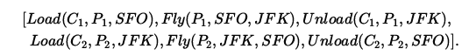
Planificación clasica-Ejemplos
Imagina un problema de transporte de carga aérea que implica cargar y descargar carga y volar de un lugar a otro.
El problema se puede definir con tres acciones: Load (Cargar), Unload (Descargar) y Fly (Volar).
Las acciones afectan dos predicados:
In(c, p) significa que la carga c está dentro del avión p.
At(x, a) significa que el objeto x (ya sea un avión o una carga) está en el aeropuerto a.
El siguiente plan es una solución para el problema:
Notes:
El enfoque que usamos es decir que una carga deja de estar en At en cualquier lugar cuando está In un avión. La carga solo vuelve a estar en At en un nuevo aeropuerto cuando es descargada.
Por lo tanto, At realmente significa “disponible para su uso en una ubicación determinada.”

Slide 11
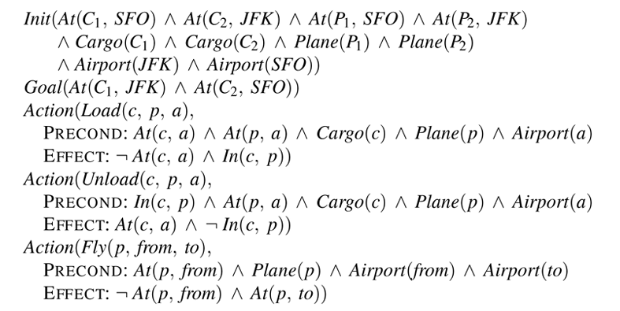
Planificación clasica-Ejemplos
Notes:
Init solo permite afirmaciones positivas porque cualquier cosa no mencionada se asume falsa.Goal permite negaciones porque a veces queremos asegurarnos de que ciertas condiciones no se cumplan al final.

Slide 12

Planificación clasica-Ejemplos
Imagina un problema de cambiar una llanta pinchada
El objetivo es tener una llanta de repuesto en buen estado montada correctamente en el eje del automóvil, donde el estado inicial es que hay una llanta pinchada en el eje y una llanta de repuesto en el maletero.
Solo hay cuatro acciones:
Sacar la llanta de repuesto del maletero.
Retirar la llanta pinchada del eje.
Colocar la llanta de repuesto en el eje.
Dejar el automóvil desatendido durante la noche.
La solución al problema es la siguiente:

Slide 13
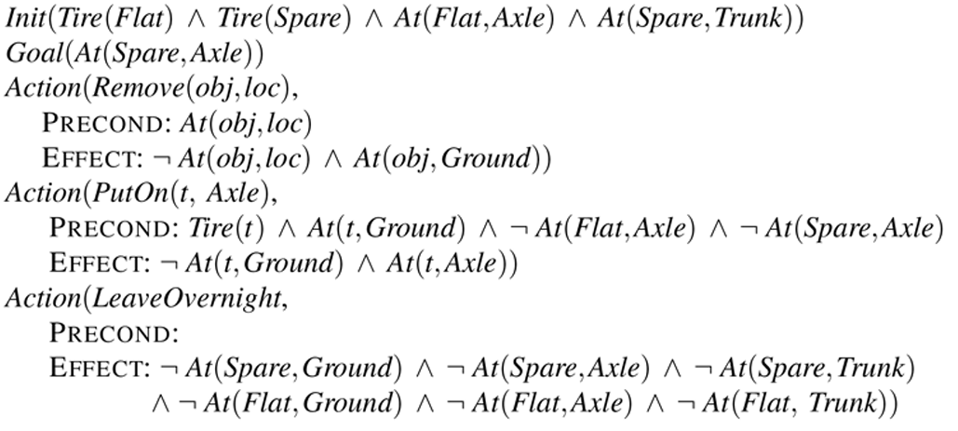
Planificación clasica-Ejemplos
Notes:
Init solo permite afirmaciones positivas porque cualquier cosa no mencionada se asume falsa.Goal permite negaciones porque a veces queremos asegurarnos de que ciertas condiciones no se cumplan al final.

Slide 14
Inteligencia Artificial
https://stability.ai/blog/stable-diffusion-public-release
https://openai.com/blog/chatgpt/
https://ai.googleblog.com/2022/06/minerva-solving-quantitative-reasoning.html
https://www.youtube.com/watch?v=jMvLCZBXbtc
https://www.deepmind.com/blog/tackling-multiple-tasks-with-a-single-visual-language-model
https://www.deepmind.com/blog/building-safer-dialogue-agents
https://www.deepmind.com/publications/a-generalist-agent
https://www.deepmind.com/research/highlighted-research/alphago
https://ai.facebook.com/research/cicero/
https://openai.com/blog/whisper/
https://valle-demo.github.io/

